Slide 1
L'apprendimento cooperativo è un metodo di insegnamento / apprendimento che utilizza i piccoli gruppi attraverso i quali è possibile migliorare sia gli apprendimenti che le relazioni sociali. Questa procedura è molto usata tra i docenti della scuola PRIMARIA anche per l'inclusione degli alunni con bisogni educativi speciali. Nell’ambito del laboratorio il docente progetti un intervento didattico multidisciplinare atto a promuovere nella sua classe gruppi cooperativi alla presenza di alunni con disabilità.

Slide 2
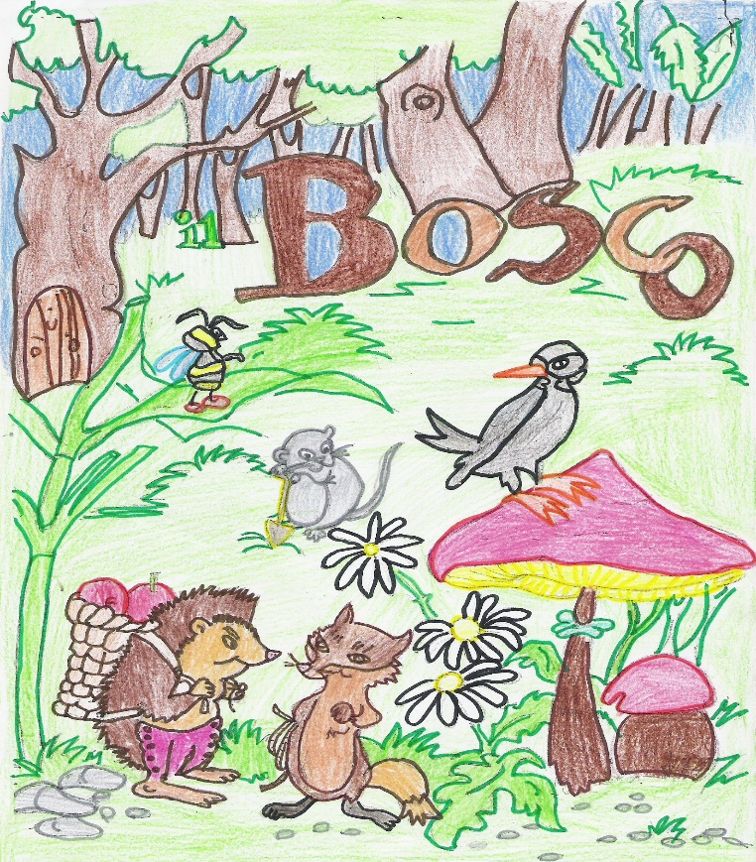
Scuola Primaria
«A spasso nel bosco»

Slide 3
Destinatari
Classe III B
La classe è formata da 9 alunni: 8 femmine e 1 maschio e, nella sua composizione, si presenta articolata ed eterogenea. Gli alunni provengono da famiglie che riflettono le caratteristiche socio-economiche dei paesi di provenienza dove l’ambiente è di livello medio. Nella classe, l’alunno maschio è un alunno con BES (ADHD).

Slide 4
MOTIVAZIONE
Con questa attività si intende motivare i bambini all’apprendimento dell’ecosistema bosco anche attraverso l’utilizzo di attività manuali e pratiche, in modo da coinvolgerli attivamente nell’apprendimento. Questo si rende necessario anche per la presenza di un bambino con BES (ADHD) che risulta essere interessato dalle attività manuali e digitali.

Slide 5
Situazione di partenza (valutazione diagnostica)
Alla luce della rilevazione diagnostica iniziale, effettuata tramite la somministrazione delle prove d’ingresso strutturate, si è evidenziata una diversificazione.
Cinque alunni con ottime abilità di base, rapido apprendimento, capacità di affrontare situazioni nuove e compiti complessi.
Quattro bambini con buone abilità di base, apprendimento costante. Necessitano tuttavia di chiarimenti nelle procedure operative;

Slide 6
Quando
L’attività si svolge nel mese di Febbraio per la durata di due settimane. Sono previsti 2 incontri da 2 ore per ogni disciplina.
Dove
L’attività si svolge in aula con riorganizzazione degli spazi in funzione delle varie attività.

Slide 7
COMPETENZE CHIAVE e TRAGUARDI PER LO SVILUPPO DELLA COMPETENZA
competenza alfabetica funzionale;
competenza multilinguistica;
competenza matematica e competenza di base in scienze e tecnologie;
competenza digitale;
competenza personale, sociale e capacità di imparare ad imparare;
competenza sociale e civica in materia di cittadinanza;
competenza imprenditoriale;
competenza in materia di consapevolezza ed espressione culturali.
In questa attività verifico:
-competenza multilinguistica
-competenza digitale
-competenza personale, sociale e capacità di imparare ad imparare;

Slide 8
OBIETTIVI FORMATIVI
Inglese: Conoscere e acquisire i vocaboli relativi all’ambiente bosco
Geografia: Conoscere il bosco, la flora e la fauna
Arte: sperimentare strumenti e tecniche diverse per realizzare prodotti grafici

Slide 9
OBIETTIVI SPECIFICI D’APPRENDIMENTO
Inglese:
- produrre frasi significative riferite ad oggetti, luoghi, persone, situazioni note.
-Comprendere cartoline, biglietti e brevi messaggi, accompagnati preferibilmente da supporti visivi o sonori, cogliendo parole e frasi già acquisite a livello orale.
Geografia:
Individuare e descrivere gli elementi fisici che caratterizzano gli ambienti naturali.
Arte:
- Trasformare immagini e materiali ricercando soluzioni figurative originali.

Slide 10
Scelte metodologiche
Lezione frontale
Cooperative Learning

Slide 11
Materiali e strumenti
Libro di testo
LIM
Pc
Riviste

Slide 12
Con che cosa
L’attività viene svolta con il supporto di video e giochi interattivi.
Situazione di arrivo
Alla fine del percorso i bambini avranno acquisito la conoscenza dell’ambiente bosco e delle sue peculiarità in italiano e in inglese. Avranno sviluppato la capacità di proiettare queste conoscenze anche in ambito artistico con la realizzazione del lapbook.

Slide 13
ATTIVITA’
GEOGRAFIA:
Dopo aver spiegato il bosco e i suoi elementi attraverso la lezione frontale e l’utilizzo di video e di schede didattiche, il docente propone un lavoro di Cooperative Learning finalizzato a facilitare la partecipazione attiva dell’alunno BES (ADHD). I bambini vengono divisi in due gruppi da 4 e 5 componenti avendo cura di formare gruppi eterogenei. Un gruppo si occupa di compiere una ricerca sulla flora e l’altro sulla fauna dell’ambiente bosco. Il bambino con BES, mostrando interesse e capacità nell’uso del pc, viene incaricato di ricercare immagini relative alla fauna che andranno ad arricchire il cartellone dell’attività.

Slide 14
ATTIVITA’
INGLESE:
Dopo la lezione frontale intitolata «Walking through the wood», nella quale i bambini apprendono i termini in inglese relativi a fiori, frutti ed animali del bosco, affrontano anche qui un’attività di Cooperative Learning. I bambini, in questa fase, vengono divisi in tre gruppi. Un gruppo ricerca le flashcards con i nomi dei fiori e crea la tasca dove inserirle, il secondo svolge la stessa attività ricercando gli animali, il terzo gruppo si occupa dei frutti. Il bambino ADHD è incaricato di ricercare giochi interattivi in inglese che riguardano gli animali.

Slide 15
ATTIVITA’
ARTE:
Durante la lezione di arte viene realizzato un lapbook con un bosco realizzato con materiali di recupero. All’interno del lapbook verranno inserite schede didattiche relative agli argomenti affrontati in inglese e geografia, nonché le tasche realizzate dai bambini durante la lezione di inglese.

Slide 16
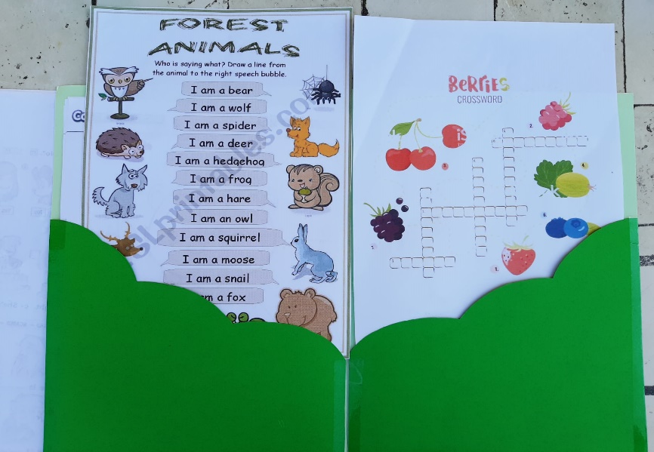
DOCUMENTAZIONE

Slide 17
Verifica e valutazione
Titolo del percorso: «A spasso nel bosco»
Nome X | Classe III B |  |  | Data 26/02/2020
Griglia osservativa
Indicatori di competenza |  | SI | NO | Da rafforzare
Il bambino sa riconoscere la flora e la fauna del bosco |  | X
Il bambino conosce e sa utilizzare i nomi di fiori, frutti e animali in inglese |  | X
Il bambino utilizza materiali e tecniche diverse per realizzare il lapbook |  |  |  | X

